Slide 1
ЖИВОТНЫЕ ИЗ КРАСНОЙ КНИГИ РОССИИ
СРЕДИЗЕМНОМОРСКАЯ ЧЕРЕПАХА
Автор: Чернышева Алина, ученица 2-А класса
МБОУ СОШ №1 г.Лакинска
Руководитель: Рыбкина Наталья Викторовна,
учитель начальных классов МБОУ СОШ №1 г.Лакинска

Slide 2
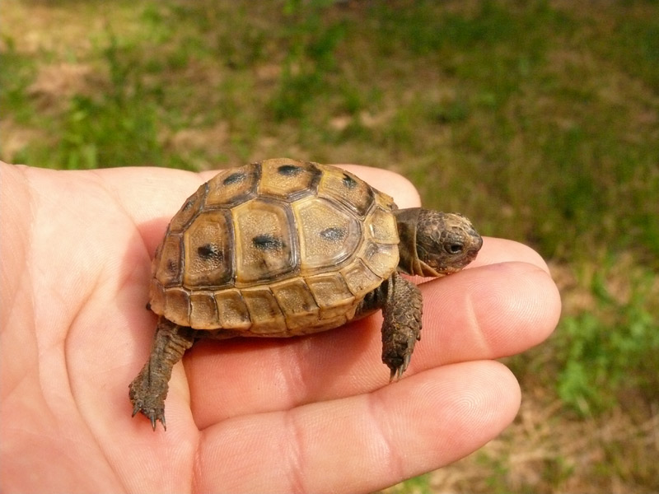
Средиземноморская черепаха, обитающая на Западном Кавказе, занесена в Красную книгу. По данным экологов, в последнее время на Черноморском побережье этот вид рептилий практически исчез. Экологи связывают это с тем, что привычные места обитания средиземноморских черепах обживаются людьми, туристы
отлавливают этих редких
животных и превращают
их в домашних питомцев.

Slide 3
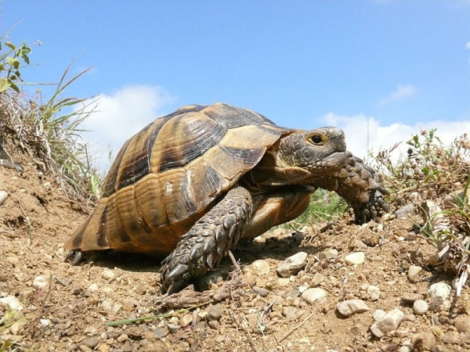
Средиземноморская черепаха – небольшое животное, размер которого в зрелом возрасте не превышает 25–28 см.

Slide 4
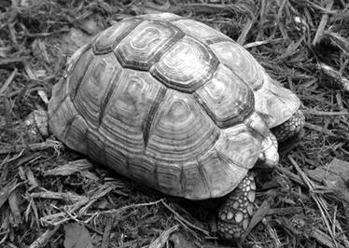
Панцирь у этого вида животных крепкий, хорошо развитый, выпуклый, покрывает все тело. Чем старше черепаха, тем больше на ее панцире колец, хотя их число и не соответствует
точному числу
лет животного.

Slide 5
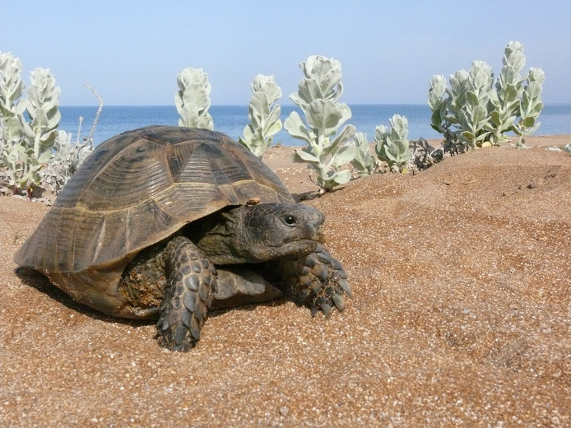
Обитает черепаха в районах с различным климатом. На Кавказе и в Закавказье она живет в степях и полупустынях, а также на покрытых кустарником склонах гор, а на Черноморском побережье Кавказа – в лесах. Иногда черепахи обитают на полях и виноградниках.

Slide 6
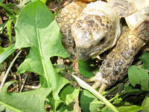
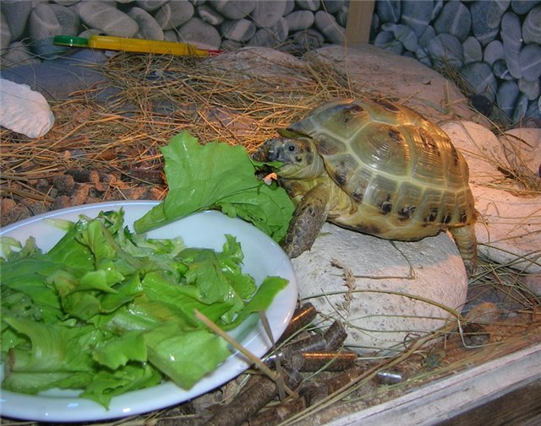
Средиземноморская черепаха питается в основном растительной пищей, впрочем не брезгует она и червями, улитками, насекомыми. На зиму представители данного вида впадают в
спячку, для чего
укрываются в
расщелинах,
небольших
углублениях
между корнями деревьев
или зарываются в землю.

Slide 7
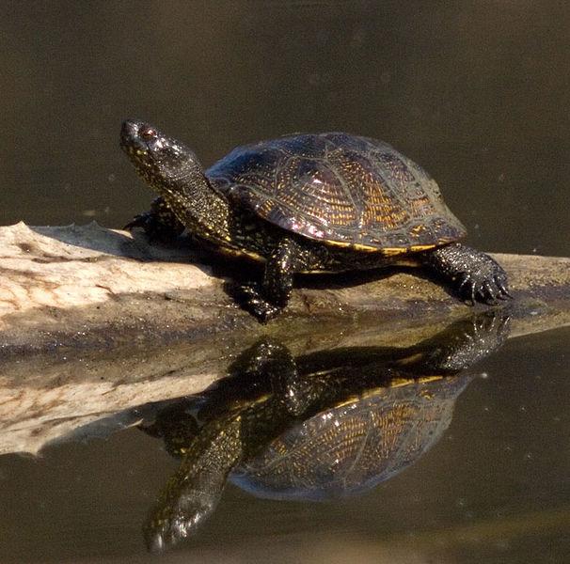
В повседневной
жизни эти
черепахи не
издают звуков,
однако заметив
угрожающую им опасность, начинают громко шипеть.

Slide 8
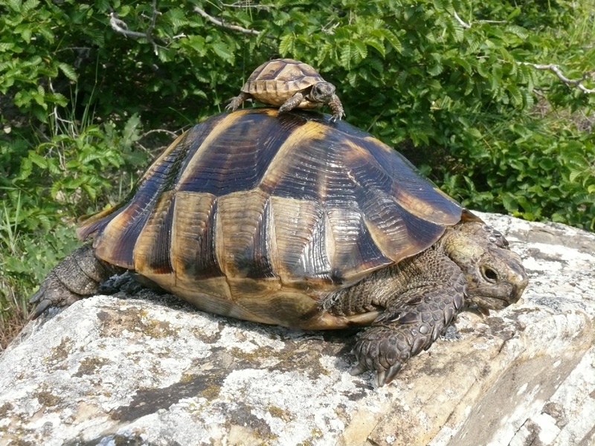
В июне-июле самки-черепахи начинают откладывать яйца в специально вырытые ямки. После того как яйца отложены, черепаха засыпает их грунтом и утрамбовывает его поверхность,
проходя по ней
несколько раз.
После этого она
к месту кладки
больше не
возвращается.

Slide 9
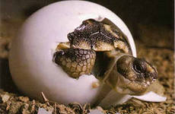
Через 70–80 дней на свет появляются детеныши. У них есть яйцевой зуб, расположенный на конце верхней челюсти. Этим зубом маленькие черепашки прокалывают яйцо,
когда им
приходит
время
выбираться
наружу.

Slide 10
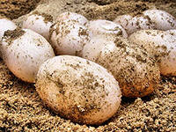
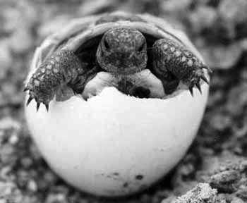
Несмотря на наличие панциря, у черепах достаточно много врагов.
Особенно страдают от нападений хищных животных и птиц маленькие черепашки, так как их панцирь еще мягкий. Многие хищники с удовольствием лакомятся яйцами черепах.

Slide 11
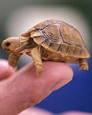
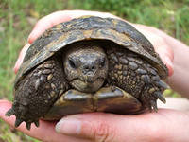
Уменьшению численности средиземноморских черепах способствуют люди, отлавливая этих животных в огромных количествах. Не следует брать домой совсем маленьких черепашек, которые в домашних
условиях практически
не выживают, лучше
отдать предпочтение
взрослым и
достаточно
развитым животным.

Slide 12
БЕРЕГИТЕ ЧЕРЕПАХ!

